Slide 1
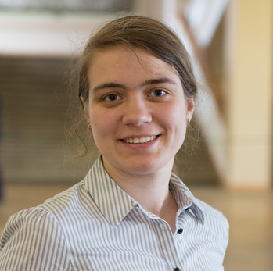
Футбольные хулиганы как деструктивная субкультура
Дихорь Виктория Александровна
Спортивный психолог,
Автор первого в России пособия и курса по психологии футбольных фанатов
Старший преподаватель Института физической культуры УрФУ

Slide 2
Зритель, болельщик и фанат
Критерий | Зритель | Болельщик | Фанат
Заинтересованность | – | + | ++
Реакция на результат | Минимальная | Зависит от значимости матча | Максимальная
Подготовка к матчу | Отсутствует | Иногда кричалки | Баннеры, заряды, активная поддержка
Посещение выездных матчей | Не посещают | Редко посещают | Регулярно посещают
Наличие субкультуры | Отсутствует | Лишь нестабильная группа единомышленников | Есть
Агрессивность | Отсутствует | Редкие проявления | Легко провоцируемые на агрессию

Slide 3
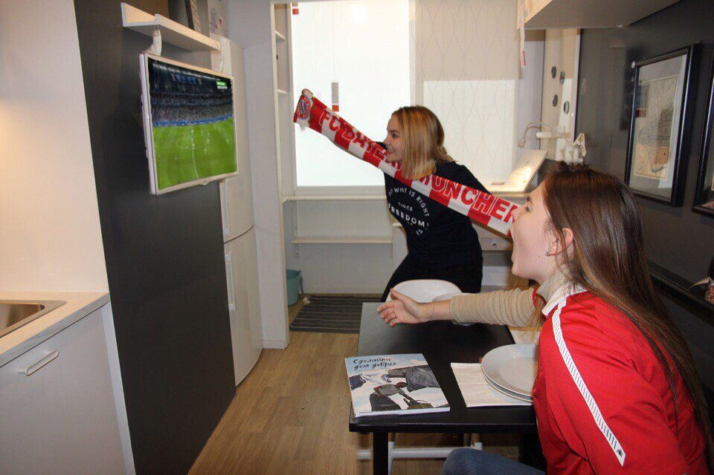
Телевизионные болельщики
КТО ЭТО?
самый большой по численности тип;
планируют просмотр футбольного матча;
редко посещают стадионы.

Slide 4
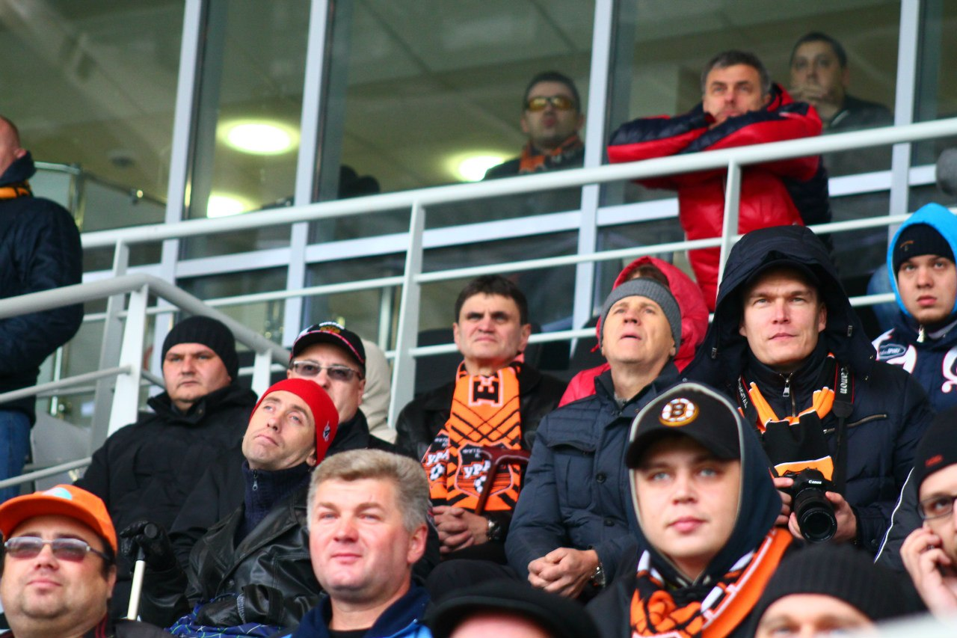
Кузьмичи
КТО ЭТО?
многолетние обладатели абонементов;
взрослые состоявшиеся люди в возрасте от 35 лет;
основная и самая многочисленная группа зрителей на стадионах.

Slide 5
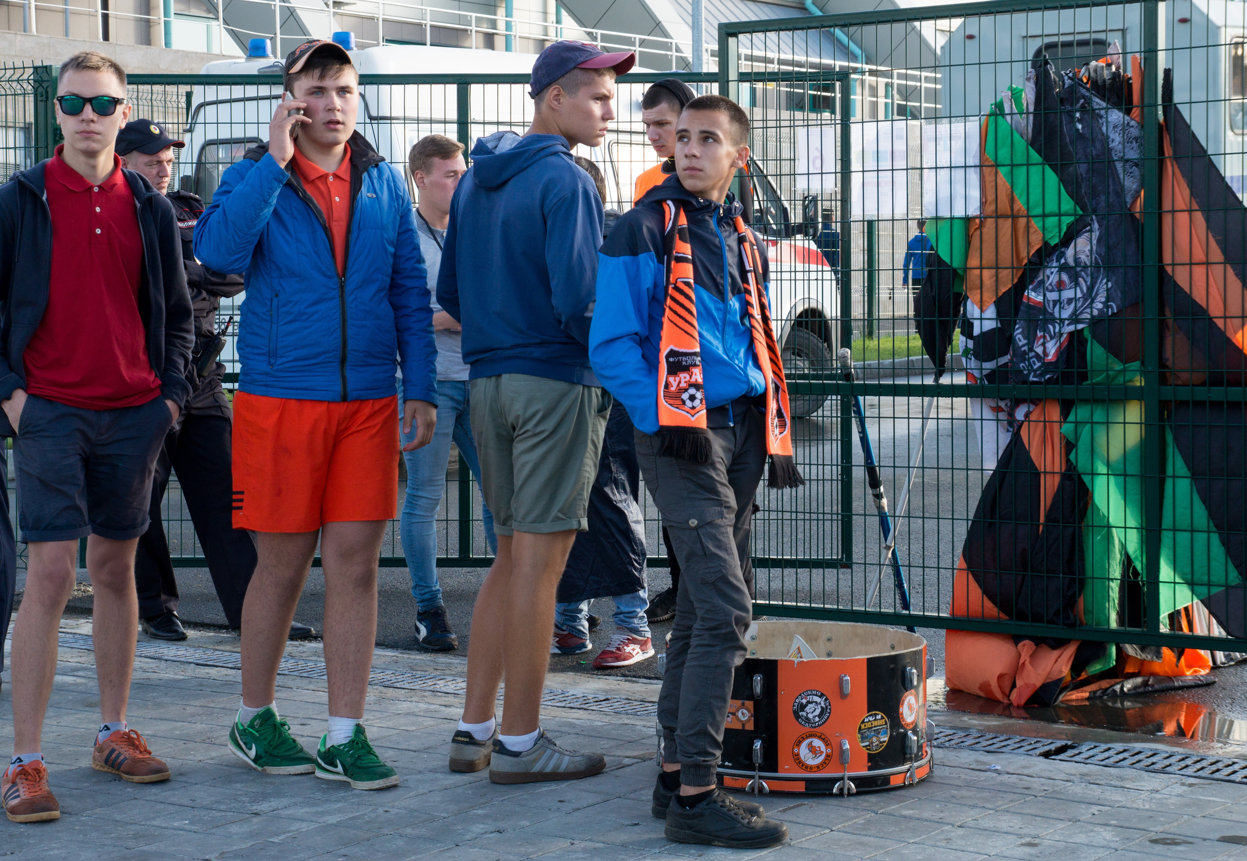
Карланы
КТО ЭТО?
молодые люди, обычно до 30 лет;
нередко бывают в подвыпившем состоянии и ходят большими группами;
молодые и эмоциональные, поэтому легко поддаются на провокации.

Slide 6
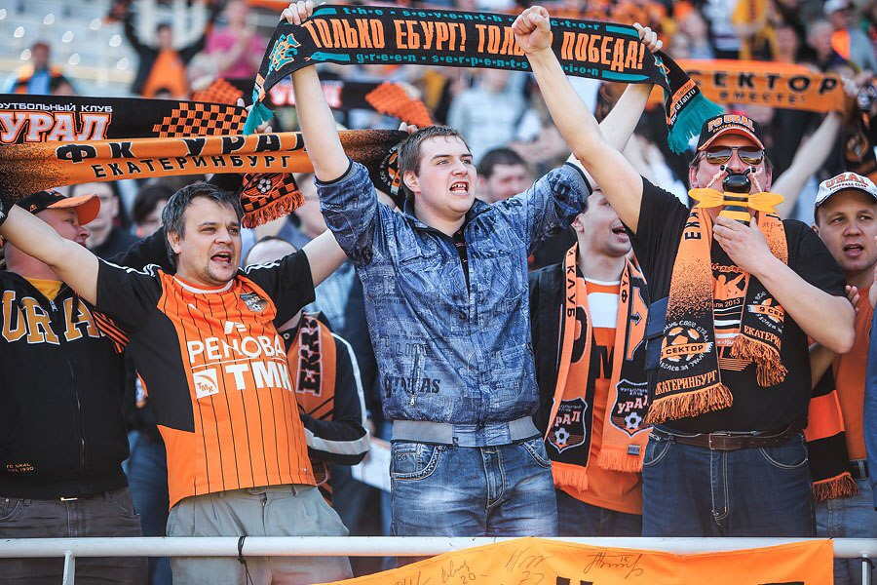
Скарферы
КТО ЭТО?
важнее атмосфера, чем результат матча;
используют максимум атрибутики;
стремятся найти единомышленников и «запомнить» эмоции.

Slide 7
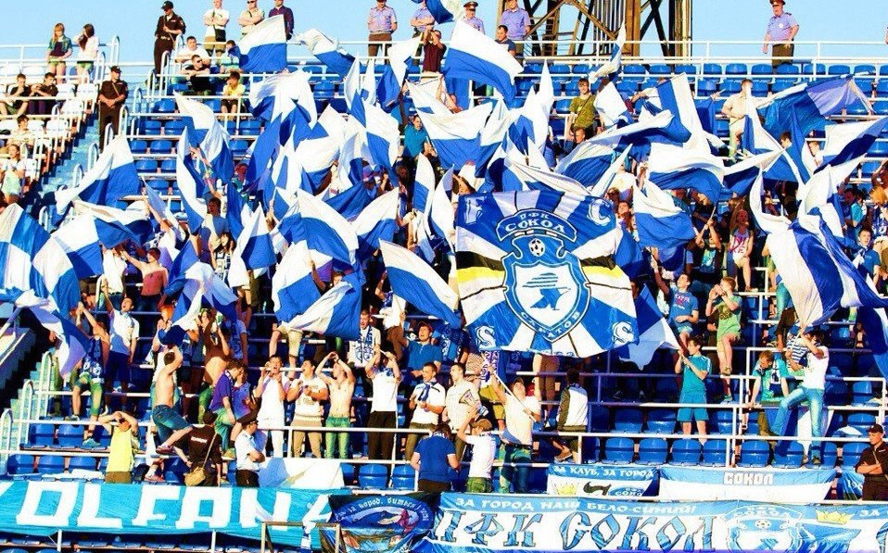
Ультрас
КТО ЭТО?
активисты футбольного движения;
структурированная группа фанатов, в которой есть четкая иерархия, свод законов и строгая дисциплина;
хорошо общаются с представителями клуба.

Slide 8
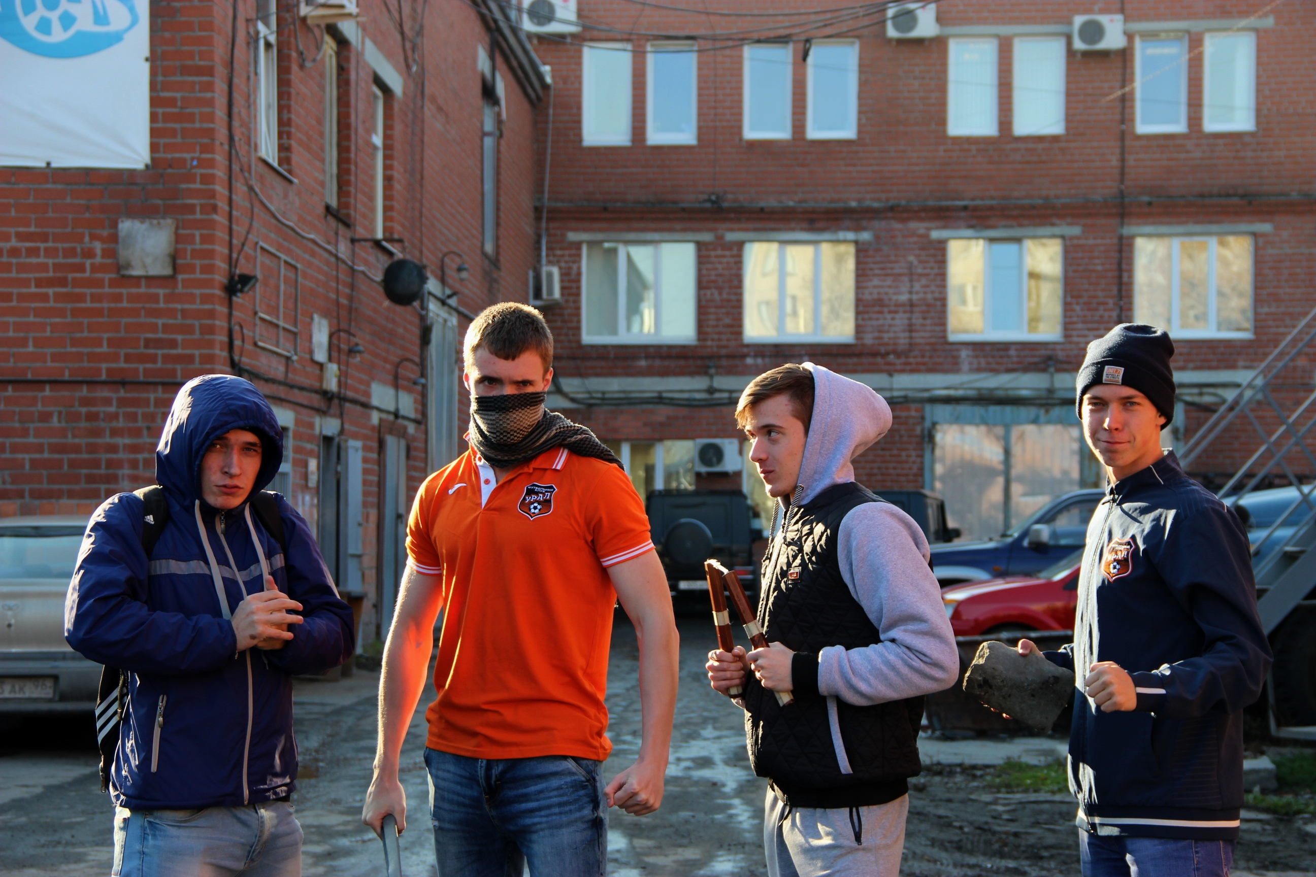
Хулс
КТО ЭТО?
футбольные хулиганы ;
никогда не носят клубных цветов (максимум – футболка-поло в цветах эмблемы клуба);
участвуют в потасовках после матчей.

Slide 9
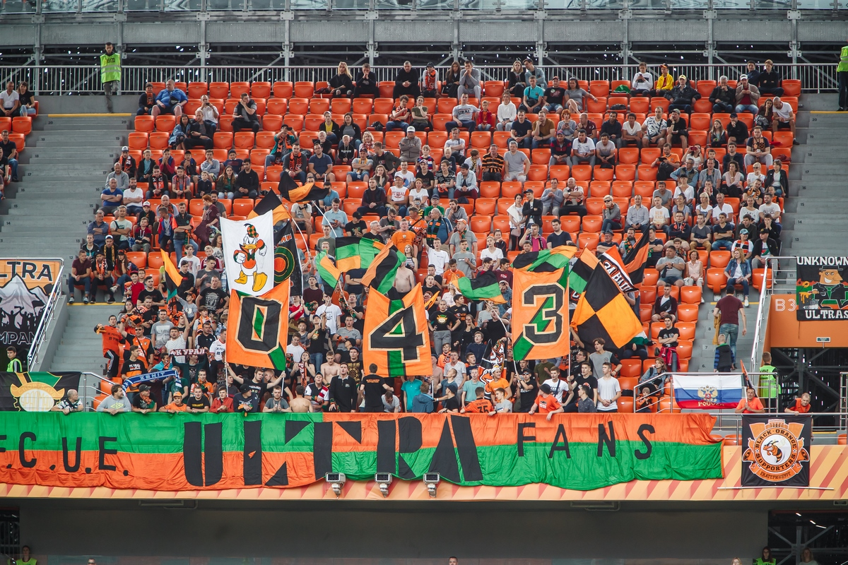
Фанатская фирма
долговременная организованная группировка футбольных фанатов, приверженных определенному футбольному клубу и принимающих участие не только в сопровождении и поддержки своих команд во время игр, но и принимающих активное участие в драках («межклубных столкновениях») и за пределами стадионов
Notes:
280310

Slide 10
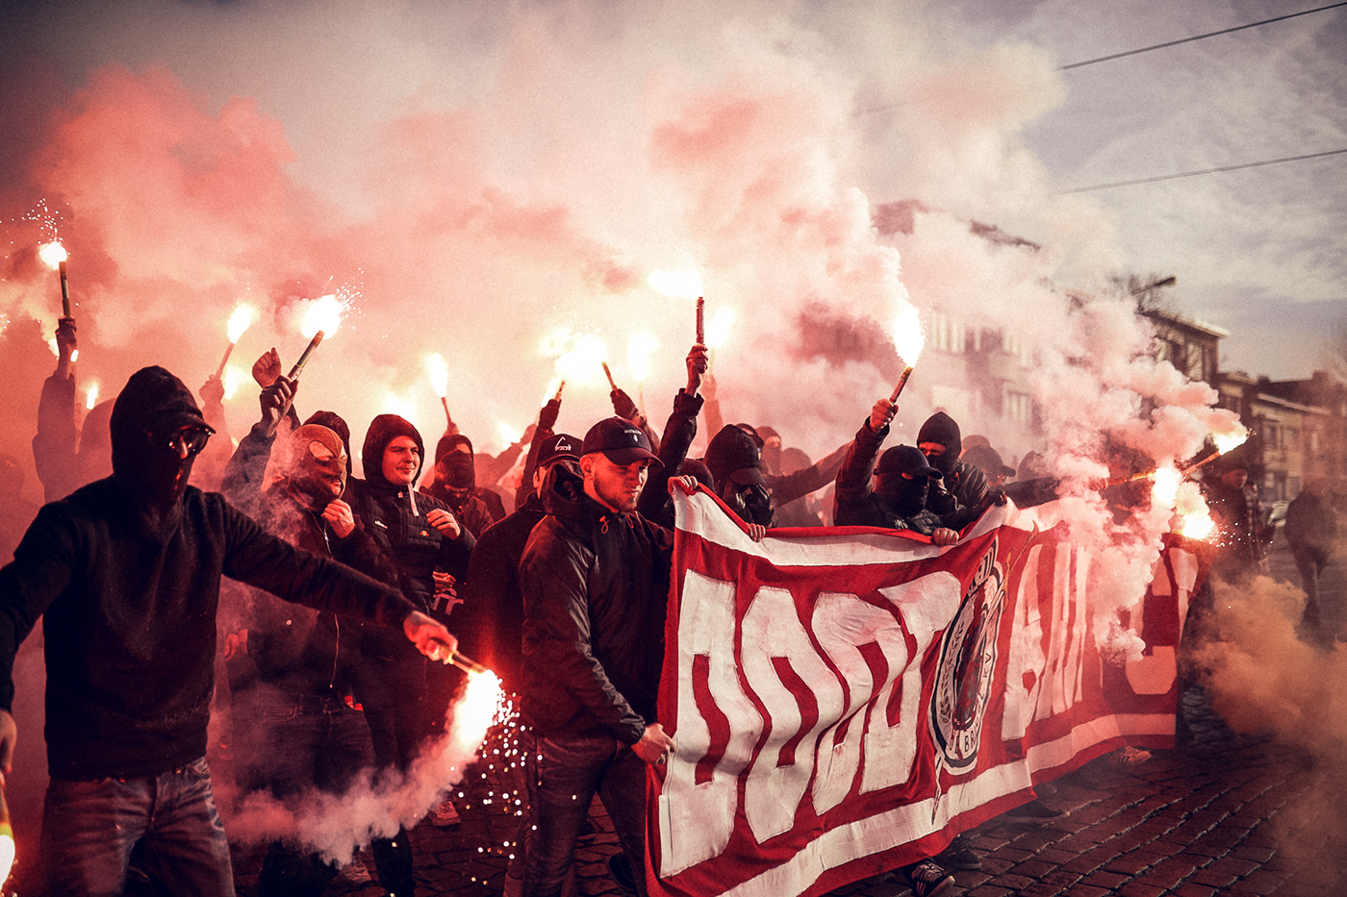
Структура фирмы: Моб
Основная сила футбольной фирмы. Обычно любая крупная фирма состоит из нескольких мобов. Мобы делятся на два типа: «карлики» – те, кто недавно пришел движение и еще не заслужил доверия; «бойцы» – опора фирмы, они дисциплинированы, выносливы и всегда готовы к бою.
Моб

Slide 11
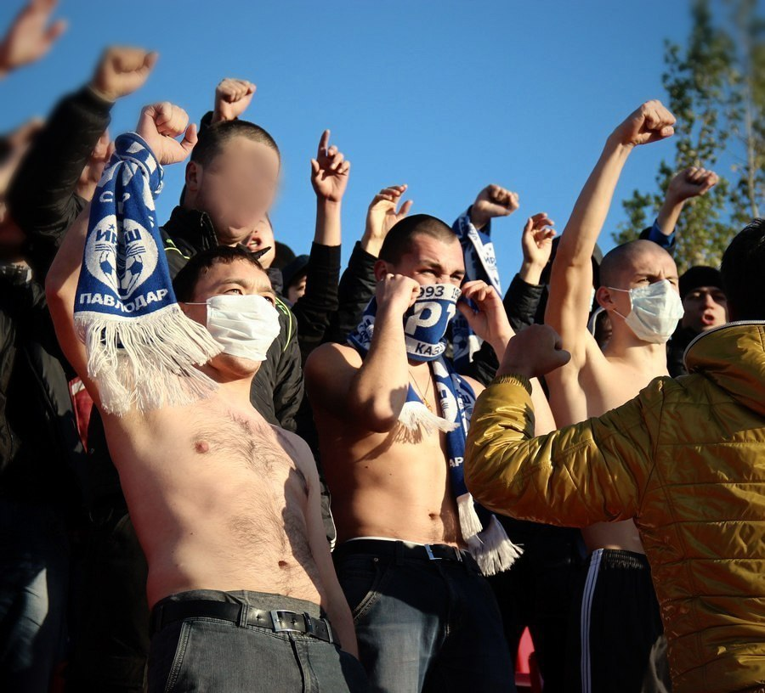
Структура фирмы: Скауты
Высматривают и оценивают противников для будущих битв, выбирают и только сформировавшиеся или уже серьезные фирмы, но не маленькие группки неорганизованных болельщиков.
Стремятся завербовать новых участников в фирму

Slide 12
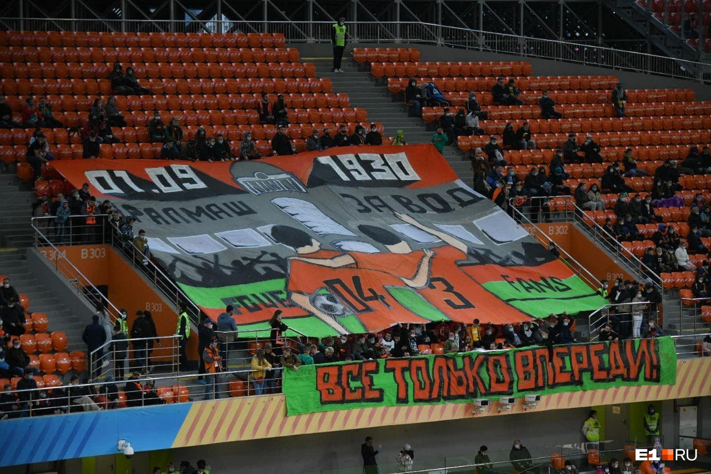
Структура фирмы: Фанаты
Творческий актив фирмы. Они готовят заранее баннеры и прочее сопровождение, чтобы устраивать яркие представления на матчах, одеваются в атрибутику клуба и поют подбадривающие песни. Они редко участвуют в драках и потасовках, обычно после матча уединяются и обсуждают результаты игры.

